Slide 1
SONiC SWSS

Slide 2
SONiC SWSS
1.背景
2.SONiC SWSS框架
3.生产者消费者模型
4.Orch
Notes:
SDN，

Slide 3
产品---云数据中心交换机
目标：SDN白盒交换机
现状：白盒硬件、libsai

Slide 4
SONiC swss
1.背景
2.SONiC SWSS框架
3.生产者消费者模型
4.Orch
Notes:
SDN，

Slide 5
SONiC SWSS架构

Slide 6
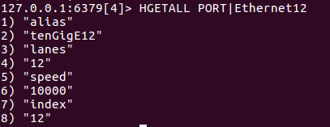
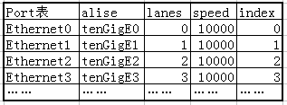
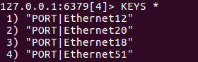
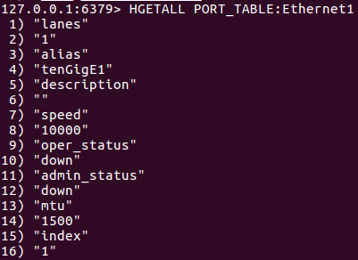
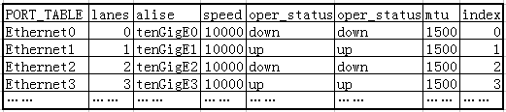
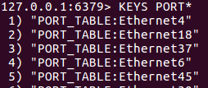
config_db & app_db
表的逻辑结构 表的存储格式
操作：set/del/get
Notes:
SDN，

Slide 7
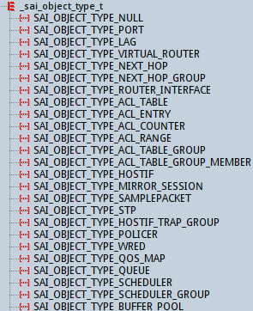
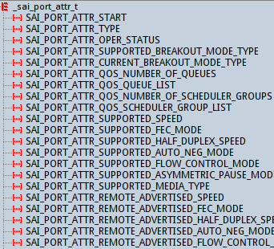
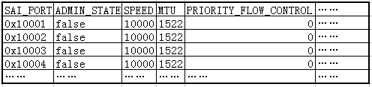
asic_db
SAI obj 抽象出表的格式
操作：set/get/remove/create
Notes:
SDN，

Slide 8
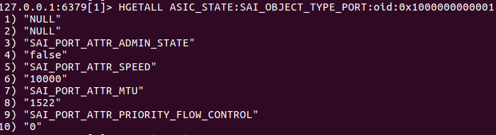
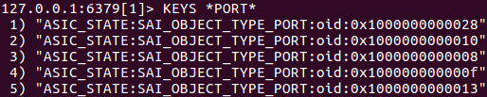
asic_db
表的格式和存储
Notes:
SDN，

Slide 9
SWSS BGP路由学习

Slide 10
SONiC SWSS
1.背景
2.SONiC SWSS框架
3.生产者消费者模型
4.Orch
Notes:
SDN，

Slide 11
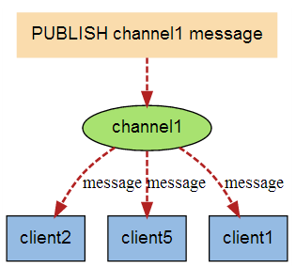
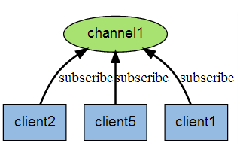
redis发布订阅
Notes:
SDN，

Slide 12
ProducerStateTable & ConsumerStateTable
Notes:
SDN，

Slide 13
ProducerTable & ConsumerTable
Notes:
SDN，

Slide 14
其他类型的
NotificationProducer和NotificationConsumer
SubscribeStateTable
Notes:
SDN，

Slide 15
SONiC SWSS
1.背景
2.SONiC SWSS框架
3.生产者消费者模型
4.Orch
Notes:
SDN，

Slide 16
SWSS Orch
Notes:
SDN，

Slide 17
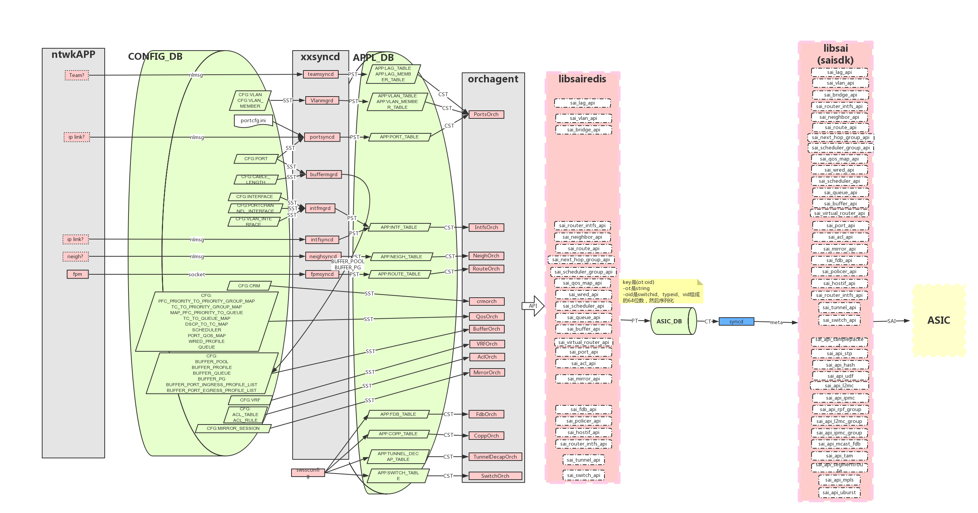
SWSS关键模块和配置数据流向

Slide 18
欧小龙 / 18008630420 / ouxiaolong@asterfusion.com

